Slide 1
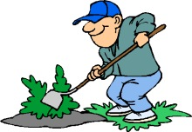
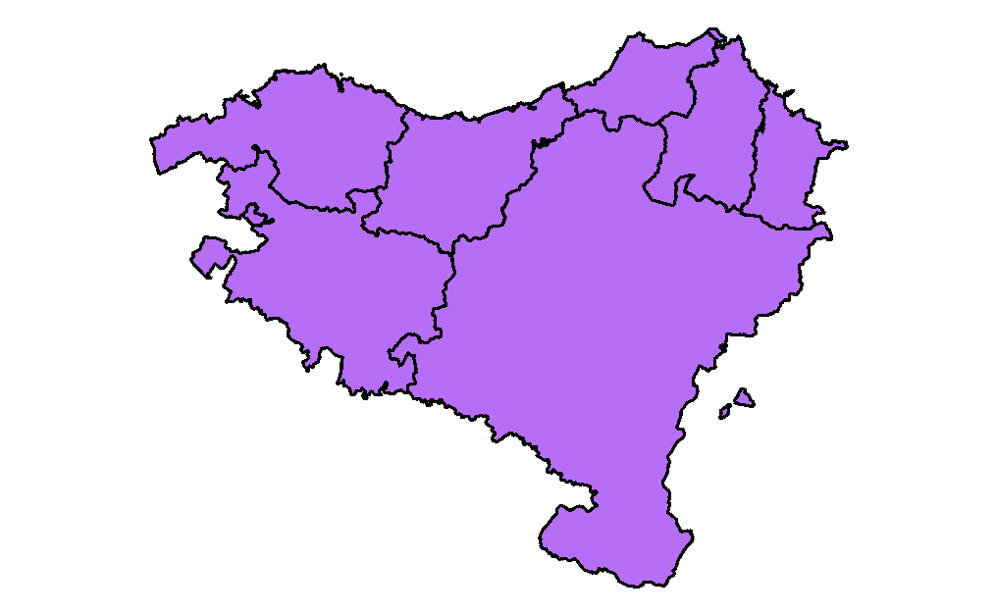
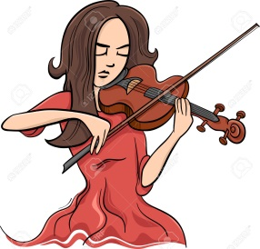
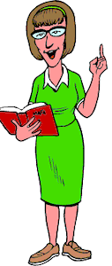
Urtzi
Edurne
Nerea
Patxi
Andere
Iñaki
Manex
Lapurdi
Behe Nafarroa
Bizkaia
Gipuzkoa
Zuberoa
Beñat
Nagore
Araba
Nafarroa
Itxaro
Aitor
June
Josune
Xabier

